Slide 1
Objetivo: aplicar el conteo de números
Tercero Básico

Slide 2
Conteo de números
Los números se utilizan para contar de 1 en 1 o por agrupaciones (de 5 en 5, de 10 en 10, de 100 en 100 entre otras). Podemos comenzar hacia adelante (ascendente) o hacia atrás (descendente).

Slide 3
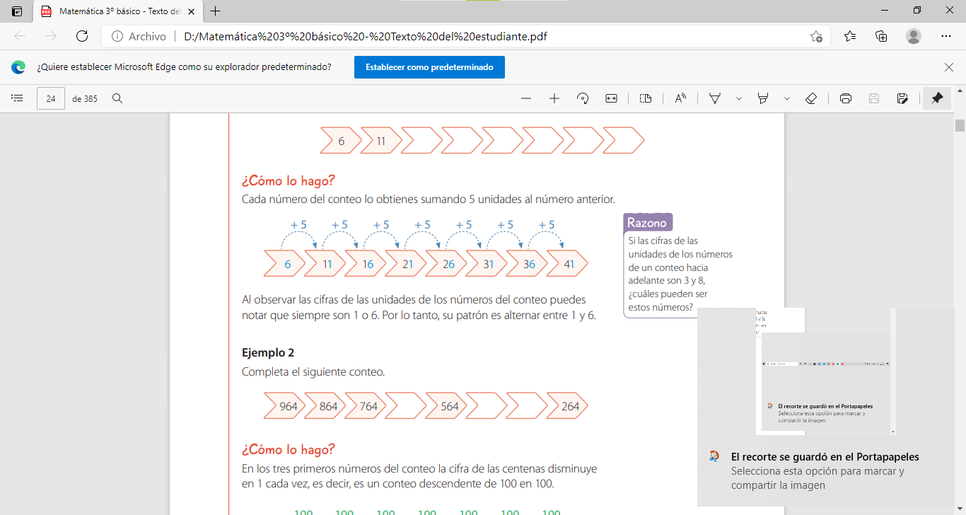
Ejemplo: conteo ascendente sumando 5 unidades

Slide 4
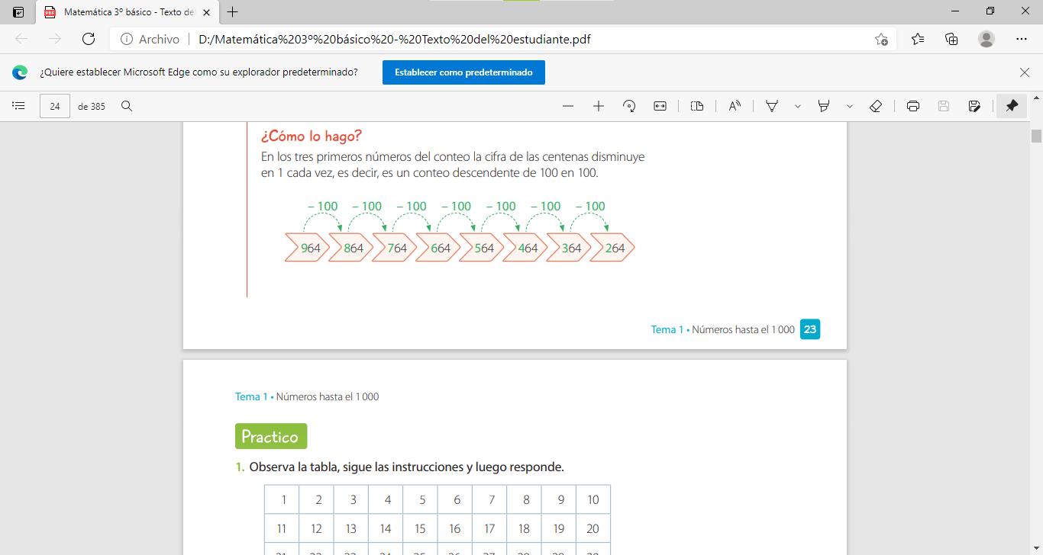
Ejemplo: conteo descendente quitando 100

Slide 5
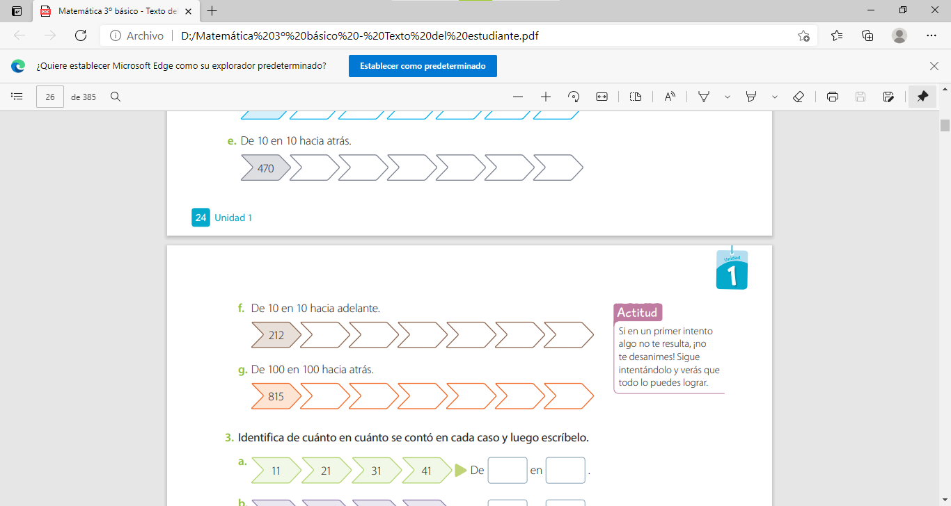
Actividad Realiza el siguiente conteo

Slide 6
Respuesta
212 – 222 – 232 – 242 – 252 – 262 – 272
815 – 915 – 1.015 – 1.115 – 1.215 – 1.315 – 1.415

